Slide 1
Publicidad de sentencias y mejora de herramientas para su consulta
Ciudad de México
Octubre, 2016.

Slide 2
Desarrollo
Sentencias ciudadanas
La consulta de sentencias en la página del CJF

Slide 3
Sentencias ciudadanas
José Ramón Cossío (2005):
“Luego hay otro problema, el cual denominaré de transparencia. Estas sentencias tan grandes, por definición, no pueden ser transparentes, y aquí podemos caer en un error muy grave. Tenemos en Internet todas las sentencias, todas las resoluciones definitivas, todas las tesis, pero las resoluciones en sí mismas no son transparentes. La transparencia es ahí una condición documental, pero no es una condición material de argumento, y éste es un problema en el que podemos incurrir si no modificamos las cosas.

Slide 4
Sentencias ciudadanas
Jorge Mario Pardo Rebolledo (2005):
a) Prestar un servicio de administración de justicia más eficiente a la sociedad, mediante el dictado de sentencias menos complejas en su estructura.
b) Procurar que a través de esa simplificación nuestros fallos sean perfectamente entendibles, ante todo, por parte del justiciable directamente.

Slide 5
Sentencias Ciudadanas
c) Con una estructura sencilla en la forma de elaboración de nuestras resoluciones, la parte considerativa de las mismas deberá, a su vez, ser más clara y precisa, evitando al máximo interpretaciones erróneas o confusas por parte de los abogados que litigan ante los tribunales federales.

Slide 6
Sentencias Ciudadanas
d) También, con una adecuada simplificación se generaría una mayor apertura y difusión del trabajo jurisdiccional en una doble vertiente, ya que, por una parte, nuestros fallos serían más accesibles al entendimiento del público en general y, por otra, siguiendo los lineamientos que establece la Ley de Transparencia y Acceso a la Información, se lograría que las sentencias pudieran ser organizadas y administradas de manera más ágil y sencilla, mediante su consulta por conducto de los medios electrónicos y cibernéticos con los que se cuenta en la actualidad.

Slide 7
Sentencias Ciudadanas
e) Asimismo, los juzgadores federales nos veríamos beneficiados propiciando la simplificación de la que se viene hablando, ya que nuestra labor de revisión se haría en un tiempo menor.
f) Finalmente, la simplificación podría ser un motivo más para replantearnos la forma en la que venimos desempeñando nuestro trabajo cotidianamente, buscando nuevos caminos en aras de mejorar la administración de justicia en nuestro país y trascender a la función de meros aplicadores de la ley.

Slide 8
Sentencias Ciudadanas
Juan José Olvera López (2013):
Un pronunciamiento extenso, por regla general, está reñido con la calidad, sobre todo cuando se hace con la convicción de que ninguna utilidad aporta al trabajo intelectual invertido en ello.
Las sentencias, como acto de autoridad que son, no escapan al deber constitucional de ser puestas a disposición ya no sólo de las partes sino del público en general.

Slide 9
Sentencias Ciudadanas
Por supuesto que la transparencia no persigue anteponer los intereses de información de todos los gobernados por encima de los que corresponden a los destinatarios directos de los actos de autoridad, ni ha de lograr su plena satisfacción con una decisión sobresaturada; en todo caso, aporta más a ese interés el lenguaje claro y sencillo, contenido en una sentencia breve.

Slide 10
Sentencias Ciudadanas
Es iluso esperar que el potencial lector se concrete frente a una sentencia de cientos de páginas, pero, en todo caso, debe perseguirse que, cuando el lector se dedica a la comunicación, no sólo la comprenda para que transmita información veraz sino para que la pase a las páginas editoriales.

Slide 11
Sentencias Ciudadanas
1ª Sala SCJN:
SENTENCIA CON FORMATO DE LECTURA FÁCIL. EL JUEZ QUE CONOZCA DE UN ASUNTO SOBRE UNA PERSONA CON DISCAPACIDAD INTELECTUAL, DEBERÁ DICTAR UNA RESOLUCIÓN COMPLEMENTARIA BAJO DICHO FORMATO.

Slide 12
Sentencias Ciudadanas
Sala Superior del TFJFyA:
SENTENCIAS DEL TRIBUNAL FEDERAL DE JUSTICIA FISCAL Y ADMINISTRATIVA. FORMATO DE LECTURA FÁCIL. La emisión de la sentencia de lectura fácil , es un formato dirigido mayormente a personas que por diversos motivos no tienen la capacidad, la formación escolar o condiciones socioeconómicas que les permitan tener acceso a la justicia …

Slide 13
Sentencias Ciudadanas
8º TCC Auxiliar 1ª Región:
SENTENCIAS DE AMPARO. LOS JUZGADORES DEBEN BUSCAR, EN LA MEDIDA DE LO POSIBLE, MOTIVAR SUS RESOLUCIONES DE MANERA CLARA Y CONCRETA.

Slide 14
Sentencias Ciudadanas
En el ámbito de sus funciones y en el ejercicio de su independencia judicial, los juzgadores pueden motivar sus resoluciones concreta o abundantemente, lo cual dependerá de muchas circunstancias.
En la actualidad se demanda de los órganos jurisdiccionales la simplificación en la redacción de sus sentencias, de manera que se conviertan en documentos jurídicos de fácil lectura que, una vez que abarquen todas las cuestiones planteadas, den una solución de fácil comprensión para el ciudadano involucrado en el juicio.

Slide 15
Sentencias Ciudadanas
Así, la redacción de fallos de claro entendimiento abona al cumplimiento del principio constitucional de máxima transparencia, en su vertiente judicial, al acercar a los tribunales a la ciudadanía, de forma que conozca cómo resuelven y razonan sus Jueces.
De lo anterior se infiere que los juzgadores deben buscar, en la medida de lo posible, que sus sentencias estén motivadas de manera clara y concreta.
No obstante lo anterior, una sentencia extensa no es ilegal.

Slide 16
Sentencias Ciudadanas
1ª Sala SCJN (2013):
SENTENCIA CON FORMATO DE LECTURA FÁCIL. EL JUEZ QUE CONOZCA DE UN ASUNTO SOBRE UNA PERSONA CON DISCAPACIDAD INTELECTUAL, DEBERÁ DICTAR UNA RESOLUCIÓN COMPLEMENTARIA BAJO DICHO FORMATO.

Slide 17
Sentencias Ciudadanas
Sala Superior TFJFyA (2013):
SENTENCIAS DEL TRIBUNAL FEDERAL DE JUSTICIA FISCAL Y ADMINISTRATIVA. FORMATO DE LECTURA FÁCIL. La emisión de la sentencia en lectura fácil es un formato dirigido mayormente a personas que por diversos motivos no tienen la capacidad, la formación escolar o condiciones socieconómicas que les permitan tener acceso a la justicia …”

Slide 18
Sentencias Ciudadanas
8º TCC 1ª Región (2016):
SENTENCIAS DE AMPARO. LOS JUZGADORES DEBEN BUSCAR, EN LA MEDIDA DE LO POSIBLE, MOTIVAR SUS RESOLUCIONES DE MANERA CLARA Y CONCRETA.

Slide 19
Sentencias Ciudadanas
En la actualidad se demanda de los órganos jurisdiccionales la simplificación en la redacción de sus sentencias, de manera que se conviertan en documentos jurídicos de fácil lectura que, una vez que abarquen todas las cuestiones planteadas, den una solución de fácil comprensión para el ciudadano involucrado en el juicio.
Así, la redacción de fallos de claro entendimiento abona al cumplimiento del principio constitucional de máxima transparencia, en su vertiente judicial, al acercar a los tribunales a la ciudadanía, de forma que conozca cómo resuelven y razonan sus Jueces.
De lo anterior se infiere que los juzgadores deben buscar, en la medida de lo posible, que sus sentencias estén motivadas de manera clara y concreta.

Slide 20
Sentencias Ciudadanas
Sala MTY TEPJF (2016):
“El ejercicio de las facultades constitucionales y legales de un tribunal exige redactar los documentos de carácter jurisdiccional con claridad y precisión … Lo anterior se enmarca dentro de la concepción de lenguaje claro …”
“El uso del lenguaje claro es un estándar a seguir por las autoridades judiciales de fundar y motivar todos sus actos …”

Slide 21
Sentencias Ciudadanas
Sala CDMX TEPJF (2016):
CUARTO. Poner a disposición de los actores, terceros y demás interesados la síntesis de la presente sentencia , que se agrega como anexo 2, misma que también se pone a disposición del IEPC … para hacer uso de las traducciones en las lenguas indígenas más habladas en dicha demarcación …” (sentencia 274 f., síntesis 15 f.).

Slide 22
Mejora de las herramientas para la consulta de sentencias

Slide 23
Consulta de sentencias y criterios relevantes en la página del CJF

Slide 24
Herramientas de consulta

Slide 25
Herramientas de consulta

Slide 26
Herramientas de consulta

Slide 27
Herramientas de consulta

Slide 28
Herramientas de consulta

Slide 29
Herramientas de consulta

Slide 30
Herramientas de consulta

Slide 31
Herramientas de consulta
Consulta avanzada

Slide 32
Herramientas de consulta

Slide 33
Herramientas de consulta

Slide 34
Herramientas de consulta
Consulta avanzada (sistema MAC)

Slide 36
Consulta de sentencias vía SISE

Slide 37
Herramientas de consulta

Slide 38
Herramientas de consulta

Slide 39
Herramientas de consulta

Slide 40
Herramientas de consulta

Slide 41
Herramientas de consulta

Slide 42
Herramientas de consulta

Slide 43
Herramientas de consulta

Slide 44
APPS
Aplicaciones dispositivos móviles

Slide 45
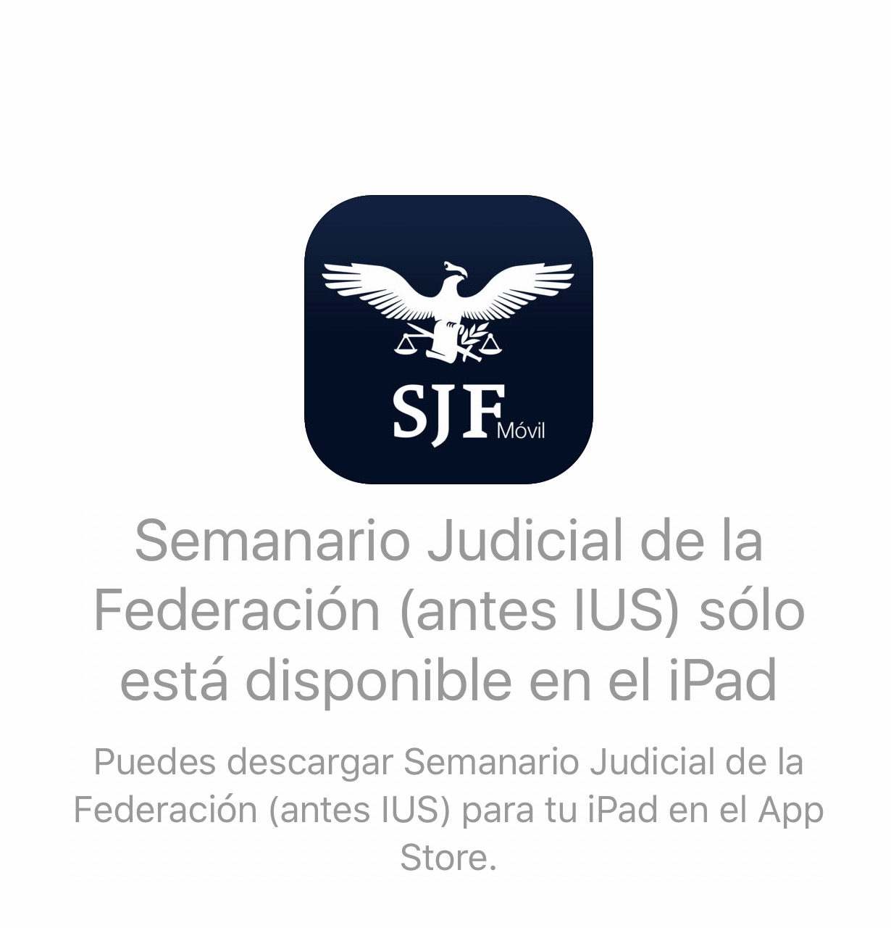
APPS
SJF (antes IUS):

Slide 46
APPS
Uso de dispositivos móviles, sobre computadoras es cada vez mayor.
Es necesario que el SJF se consulte en teléfonos móviles.
Una APP para el CJF:
Tesis y jurisprudencias de TCC.
Notas informativas.
Notas de prensa.
Notas DOF relativas a CJF.

